Slide 1

CHỦ ĐỀ: Phân loại chữ số viết tay
Thành viên:
Nguyễn Hữu Lý
Nguyễn Hữu Đạt
Nguyễn Hữu Thông
GVHD: Trần Đình Toàn

Slide 2
Nội dung
Thuật toán CNN
Huấn luyện và đánh giá mô hình

Slide 3
Thuật toán CNN

Slide 4
Khái niệm
Convolutional Neural Network (CNN), hay còn gọi là ConvNet, là một loại mạng nơ-ron tích tụ được sử dụng phổ biến trong lĩnh vực xử lý hình ảnh. Thuật toán CNN là một phần quan trọng của Deep Learning – tập hợp các thuật toán nhằm xây dựng mô hình dữ liệu trừu tượng thông qua việc sử dụng nhiều lớp xử lý cấu trúc phức tạp.
CNN hoạt động dựa trên dữ liệu ảnh và được sử dụng rộng rãi trong các ứng dụng như nhận dạng hình ảnh và khuôn mặt. Thuật toán CNN hiện nay đã được tích hợp vào các nền tảng mạng phổ biến như Facebook và Google,… Khác với các mạng nơ-ron thông thường, thuật toán CNN nhận đầu vào dưới dạng một mảng hai chiều và xử lý trực tiếp trên hình ảnh, giúp nó trích xuất các đặc trưng quan trọng từ dữ liệu hình ảnh một cách hiệu quả.

Slide 5
Các lớp cơ bản
Convolution Layer (Lớp tích chập)
Stride (Bước nhảy)
Padding (Đường viền)
ReLU (Hàm phi tuyến)
Pooling Layer (Lớp gộp)

Slide 6
Convolution Layer (Lớp tích chập)
Tích chập là lớp đầu tiên để lấy ra các đặc điểm từ hình ảnh ban đầu. Nó giữ lại các mối quan hệ giữa các pixel bằng cách xem xét các tính năng của hình ảnh thông qua việc sử dụng các ô vuông nhỏ từ dữ liệu gốc. Đây là một phép tính với hai thành phần đầu vào, là ma trận hình ảnh ban đầu và một bộ lọc hoặc hạt nhân

Slide 7
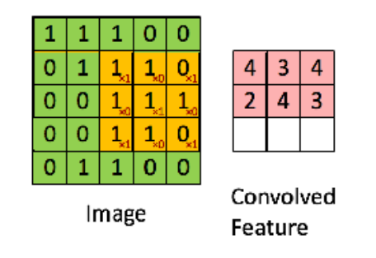
Các lớp cơ bản
Notes:
Với sự kết hợp giữa một hình ảnh và nhiều bộ lọc thì hình ảnh có thể được làm mờ hoặc sắc nét hay phát hiện cạnh. Hình ảnh tích chập khác nhau khi áp dụng những kernel khác nhau.

Slide 8
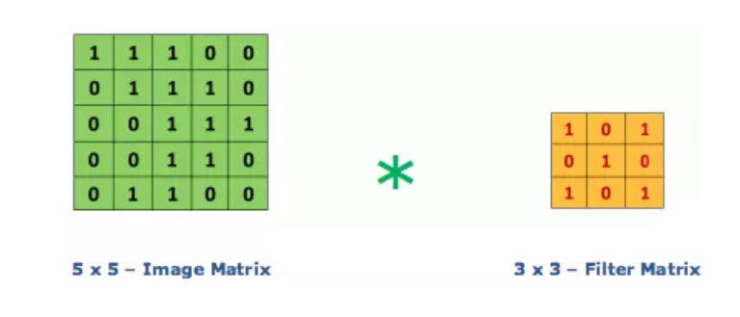
Các lớp cơ bản
Notes:
Lớp Convolution (tích chập) của ma trận hình ảnh 5 x 5 sẽ nhân với bộ lọc 3 x 3 được gọi là Feature Map.

Slide 9
Stride (Bước nhảy)
Stride chính là số pixel luôn thay đổi trên ma trận đầu vào. Khi stride là 1, ta di chuyển kernel 1 pixel, nếu stride là 2 thì di chuyển kernel 2 pixel,…

Slide 10
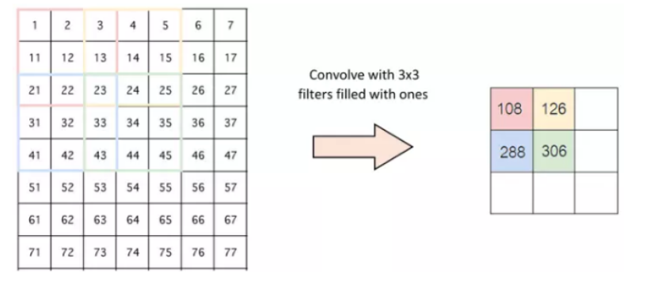
Các lớp cơ bản
Notes:
Lớp Convolution (tích chập) của ma trận hình ảnh 5 x 5 sẽ nhân với bộ lọc 3 x 3 được gọi là Feature Map.

Slide 11
Padding (Đường viền)
Trong trường hợp kernel không tương xứng với hình ảnh đầu vào thì có thể lựa chọn 1 trong 2 cách sau:
• Chèn thêm số 0 vào 4 đường biên hình ảnh
• Cắt bớt những điểm không phù hợp với kernel

Slide 12
ReLU (Hàm phi tuyến)
Rectified Linear Unit hay ReLU là một hàm phi tuyến. Đầu ra là: f(x) = max (0,x). ReLU có thể giới thiệu tính phi tuyến trong ConvNet. Dữ liệu mà chúng ta tìm hiểu thường là các giá trị tuyến tính không âm.
Một số hà phi tuyến khác có thể kể đến như: sigmoid, tanh cũng có thể thay thế cho ReLU nhưng ReLU thường được ưu tiên sử dụng bởi hiệu suất tốt.

Slide 13
Pooling Layer (Lớp gộp)
Khi hình ảnh quá lớn thì lớp Pooling sẽ giúp giảm bớt số lượng tham số. Không gian Pooling lấy mẫu con giúp giảm kích thước map nhưng vẫn giữ lại được những thông tin quan trọng. Có nhiều loại Pooling khác nhau như: Sum Pooling, Max Pooling và Average Pooling.
Trong đó Max Pooling thường lấy tổng trung bình hoặc lấy phần tử lớn nhất từ ma trận. Tổng tất cả phần tử trong đối tượng map được gọi là Sum Pooling

Slide 14
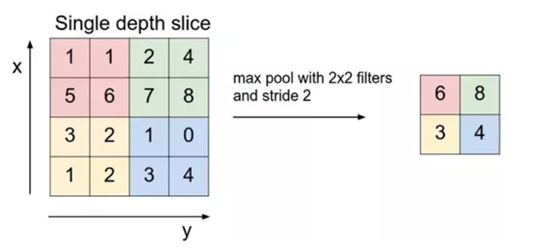
Các lớp cơ bản
Notes:
Lớp Convolution (tích chập) của ma trận hình ảnh 5 x 5 sẽ nhân với bộ lọc 3 x 3 được gọi là Feature Map.

Slide 15
Cấu trúc mạng của thuật toán CNN
Mạng CNN là một trong các lớp Convolution chồng lên nhau. Nó sử dụng các hàm kích hoạt phi tuyến (như ReLU và tanh) để tạo ra thông tin trừu tượng và kích hoạt trọng số trong node. Các lớp này cung cấp tính bất biến và tính kết hợp, nhằm giúp mạng hiểu được đối tượng theo nhiều góc độ khác nhau.
Pooling layer giúp làm cho mạng không nhạy cảm đối với việc dịch chuyển, co giãn và quay hình ảnh. Còn tính kết hợp cục bộ là kết quả của các lớp Convolution liên kết với nhau. Mỗi lớp tiếp theo dựa trên kết quả của lớp Convolution trước đó và đảm bảo kết nối cục bộ hiệu quả nhất. Ngoài ra, có các lớp khác như lớp pooling/subsampling, được sử dụng để lọc thông tin quan trọng và loại bỏ thông tin nhiễu.

Slide 16
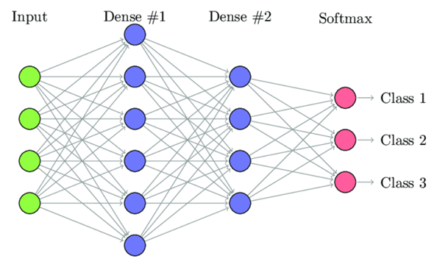
Cấu trúc mạng CNN

Slide 17
Cấu trúc mạng của thuật toán CNN
Trong quá trình huấn luyện, thuật toán CNN sẽ tự động học cách nhận biết các đặc điểm thông qua việc sử dụng các bộ lọc. Quá trình này tương tự việc bộ não con người nhận diện các đối tượng trong thế giới thực.
Thuật toán CNN gồm 3 phần chính, đó là:
Local receptive field (trường cục bộ)
Shared weights and bias (trọng số và bias chia sẻ)
Pooling layer (lớp tổng hợp)
Notes:
Local receptive field (trường cục bộ): Trường cục bộ có nhiệm vụ chia dữ liệu thành các phần nhỏ để xác định vùng quan trọng và tạo ra các vùng ảnh có giá trị cao nhất.
Shared weights and bias (trọng số và bias chia sẻ): Trong mạng CNN, trọng số và bias chia sẻ giúp giảm thiểu số lượng tham số cần sử dụng. Mỗi lớp convolution bao gồm nhiều feature map khác nhau, và mỗi feature map có khả năng nhận biết một số đặc điểm trong ảnh.
Pooling layer (lớp tổng hợp): Lớp tổng hợp là bước cuối cùng trong quá trình tính toán và quét qua các lớp. Nhiệm vụ của nó là đơn giản hóa dữ liệu đầu ra, loại bỏ thông tin không cần thiết và tối ưu hóa kết quả cuối cùng. Điều này giúp đảm bảo rằng người dùng nhận được kết quả đáng tin cậy và phù hợp với yêu cầu của họ.

Slide 18
Cách chọn tham số khi sử dụng thuật toán CNN
Convolution layer (lớp tích chập): Số lượng lớp tích chập ảnh. Thông thường, sử dụng từ 3 đến 5 lớp có thể mang lại kết quả mong muốn. Số lượng lớp nhiều hơn có thể cải thiện hiệu suất, nhưng cần cân nhắc để tránh tốn nhiều tài nguyên.
Filter size (kích thước filter): Filter thường có kích thước 3×3 hoặc 5×5. Kích thước này có thể được điều chỉnh để phù hợp với bộ dữ liệu cụ thể.
Pooling size (kích thước pooling): Kích thước pooling thường là 2×2 cho hình ảnh tiêu chuẩn. Đối với hình ảnh lớn hơn, bạn có thể sử dụng kích thước 4×4.
Số lần train và test: Thực hiện nhiều lần train và test để tối ưu hóa các tham số. Điều này giúp mô hình trở nên “thông minh” và hiệu quả hơn.

Slide 19
Phân tích, trực quan hoá dữ liệu

Slide 20
Thu nhập
Sử dụng bộ dữ liệu tiêu chuẩn của kaggle. Trong hạt nhân này, chúng ta chứng kiến một nhóm gồm 15 CNN phân loại các chữ số MNIST của Kaggle sau khi huấn luyện trên 42.000 hình ảnh của Kaggle trong "train.csv" cùng với 25 triệu hình ảnh khác được tạo bằng cách xoay, chia tỷ lệ và dịch chuyển hình ảnh của Kaggle. Học từ 25.042.000 hình ảnh, nhóm CNN này đạt được độ chính xác phân loại 99,75%. Hạt nhân này sử dụng ý tưởng từ các mô hình được xuất bản tốt nhất được tìm thấy trên internet. Các kỹ thuật nâng cao bao gồm tăng cường dữ liệu, các lớp tích chập phi tuyến tính, các lớp tổng hợp có thể học được, kích hoạt ReLU, tập hợp, đóng gói, tốc độ học tập phân rã, bỏ học, chuẩn hóa hàng loạt và tối ưu hóa adam.

Slide 21
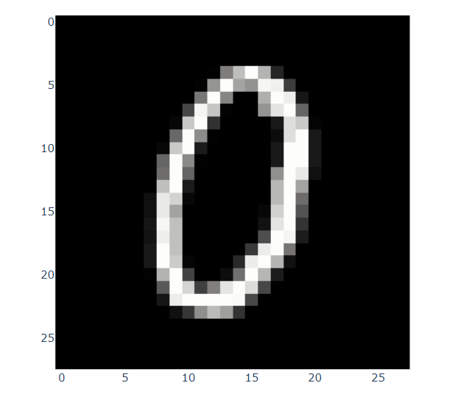
Tiền xử lí
Chuyển đổi hình ảnh sang dạng thang xám (grayscale) và chuẩn hóa kích thước của hình ảnh (28x28 pixel)

Slide 22
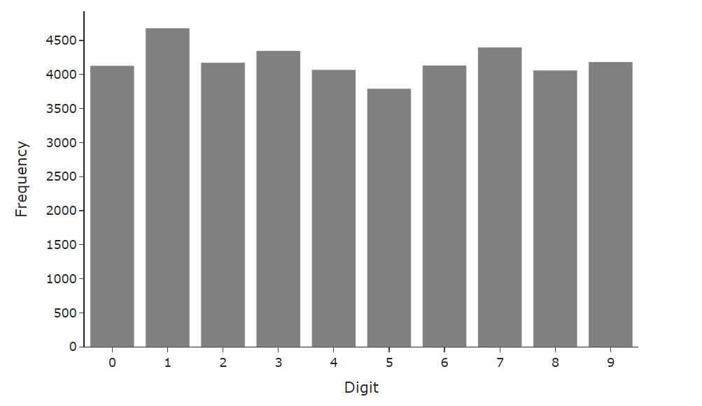
Bảng phân phối dữ liệu

Slide 23
Trực quan hóa dữ liệu
Bộ dữ liệu MNIST chứa 42.000 hình ảnh đào tạo về các chữ số viết tay từ 0 đến 9 (10 lớp khác nhau) và 28.000 hình ảnh để thử nghiệm mà không cần mã định danh nhãn (để gửi). Những hình ảnh này là giá trị pixel thang độ xám và được biểu diễn dưới dạng ma trận 28 × 28.
TSNE - nhúng hàng xóm ngẫu nhiên phân phối t. Đây là thuật toán giảm kích thước được thiết kế để giữ cấu trúc cục bộ trong tập dữ liệu nhiều chiều nhưng ít quan tâm đến cấu trúc toàn cục. Ở đây, chúng tôi sử dụng nó để chuyển từ kích thước 784 pixel của hình ảnh sang hai chiều. Điều này làm cho việc vẽ đồ thị dễ dàng hơn. Thang màu là nhãn MNIST ban đầu và người ta có thể thấy rằng sự tách biệt của các nhãn là rõ ràng.

Slide 24
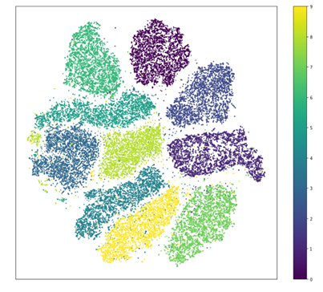
Phân phối dữ liệu

Slide 25
Huấn luyện và đánh giá mô hình

Slide 26
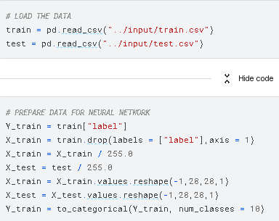
Chuẩn bị dữ liệu
Tải về dữ liệu MNIST từ Kaggle (42.000 hình ảnh huấn luyện, 28.000 hình ảnh kiểm tra). Chia dữ liệu thành tập huấn luyện và tập kiểm tra.
Chuẩn hóa dữ liệu bằng cách chia các giá trị pixel cho 255 để có giá trị nằm trong khoảng từ 0 đến 1.

Slide 27
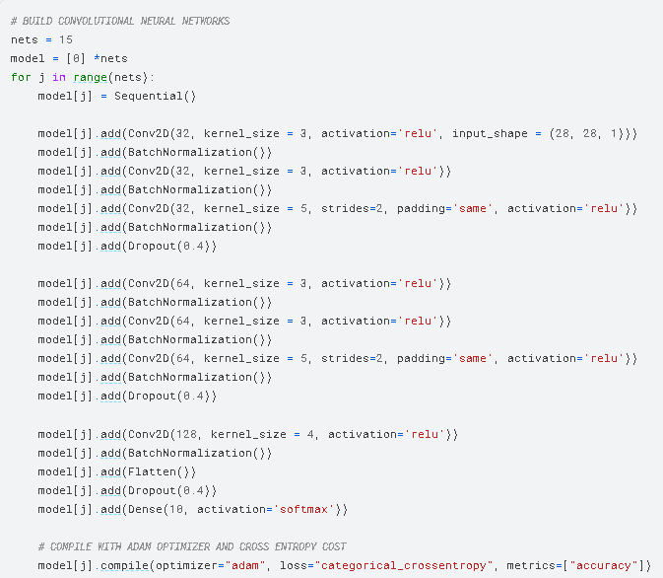
Mô hình học sâu
Xây dựng mô hình CNN gồm các tầng Convolution, Pooling và Dense.
Sử dụng ReLU làm hàm kích hoạt và Adam optimizer để tối ưu hóa. Thiết lập tham số như số lớp, số filter, kích thước kernel, tỉ lệ dropout, v.v

Slide 28
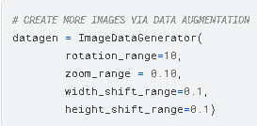
Mô hình học sâu
Sử dụng ImageDataGenerator để tạo ra 25 triệu hình ảnh mới bằng cách áp dụng các phép biến đổi ngẫu nhiên như xoay, dịch chuyển, phóng to/thu nhỏ.
Tạo generator để cung cấp dữ liệu huấn luyện theo từng batch.

Slide 29
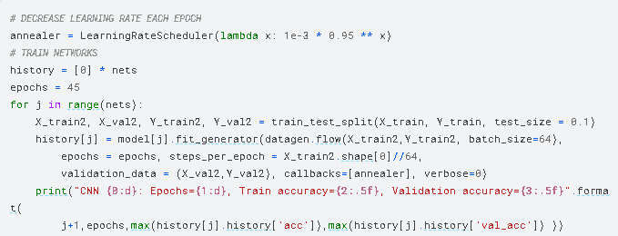
Huấn luyện mô hình
Notes:
Điều chỉnh tốc độ học giảm dần theo số lượng epoch tăng lên. Kết quả huấn luyện của mỗi mô hình được lưu vào danh sách history và in ra thông tin về độ chính xác trên tập huấn luyện và tập kiểm tra.

Slide 30
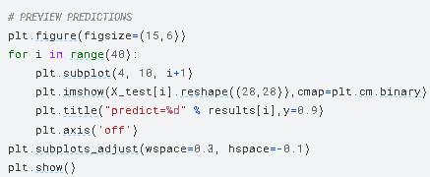
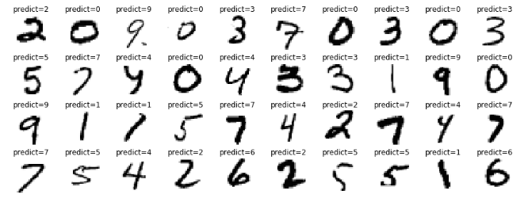
Đánh Giá Mô hình
Visualize kết quả dự đoán của mô hình trên 40 mẫu trong tập kiểm tra giúp đánh giá và hiểu rõ hơn về hiệu suất của mô hình

Slide 31
Demo

